Slide 1

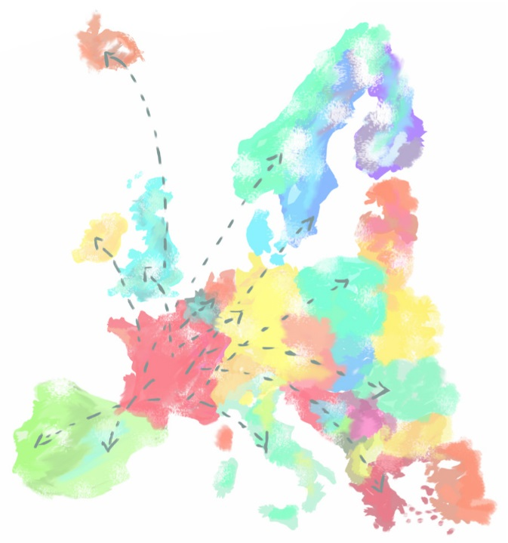




Témoignages des candidats

Slide 2
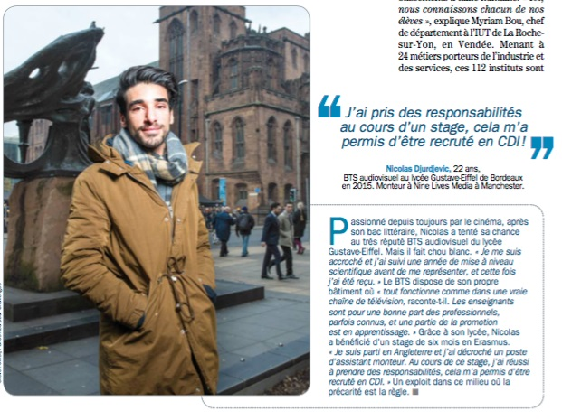
Nicolas 23 ans – BTS Audiovisuel / promotion 2014 – 2015 / Royaume-Uni
J'ai toujours eu une passion pour le Royaume-Uni: les différents accents, le célèbre humour britannique, leur art etc. J'avais donc besoin de voir ça de mes propres yeux.
J'ai envoyé mon CV un peu partout... et c'est finalement à Manchester que Nine Lives Media, une société de production de télévision, m'a choisi pour intégrer leur équipe en tant que stagiaire.
L'aventure à Nine Lives Media s'est formidablement bien passée. Au fur et à mesure des semaines, l'équipe m'a donné de plus en plus de responsabilités : assister aux tournages, apporter des idées aux chaînes de télévision... Puis, monteur pour leurs tasters* et, enfin, monteur pour la vidéo promotionnelle de fin d'année de la BBC, diffusée sur les écrans géants de MediaCityUK.
Au fur et à mesure, les opportunités n'ont cessé de grandir et, aujourd’hui, je suis employé par Nine Lives Media et ai fait ma vie à Manchester.
(*) Montage vidéo présentant un programme, afin de le vendre aux chaînes télévisées.

Slide 3
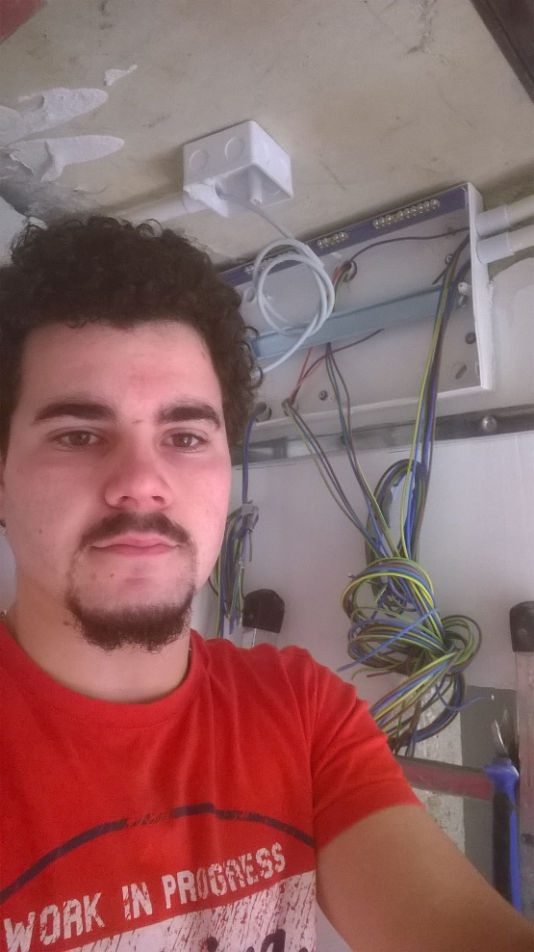
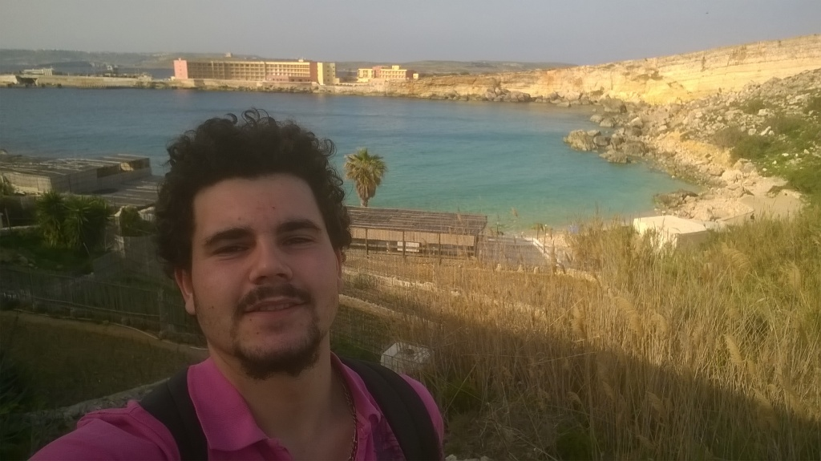
Lilian 18 ans – Bac pro MELEEC / promotion 2017 – 2018 / Malte
Quels ont été les moments les plus difficiles avant le départ ?
Il y a eu premièrement la recherche d’un logement qui a pris énormément de temps puis le stage; qui n’aurait pas été simple à trouver tout seul… Et enfin le jour du départ, car je ne savais pas du tout à quoi m’attendre une fois arrivé là-bas.
Est-ce que l’adaptation a été dure au travail ?
Un peu car il faut se faire à la langue, mais niveau travail, cela n’a pas été dur.
Quels conseils donnerais-tu aux élèves partant en stage à Malte ?
De trouver un logement avant d’aller à Malte, et que même si leur anglais est très basique, on peut s’en sortir malgré tout.
Si c’était à refaire, le ferais-tu ?
Oui ! Mais, cette fois, j’aimerais découvrir un autre pays.

Slide 4
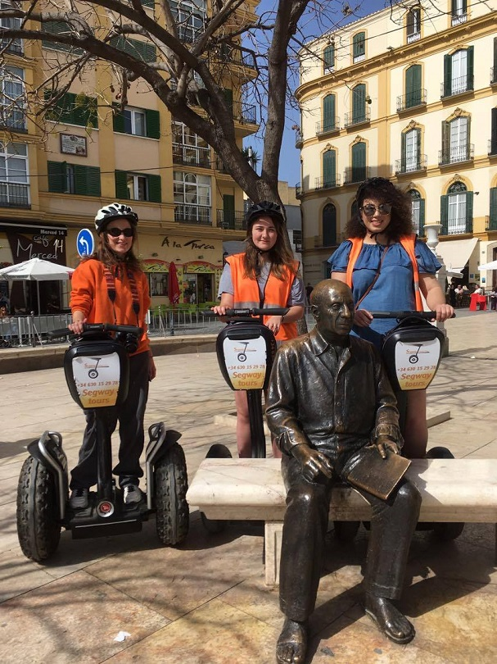
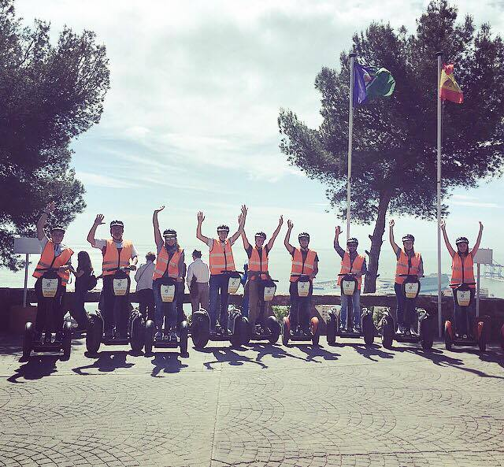
Aurore 21 ans – BTS Tourisme / promotion 2017 – 2018 / Espagne
Avec ce stage je me retrouve dans un environnement familier : accueil client, guidage, marketing promotionnel. J’ai débuté les visites guidées (français, espagnol, anglais) dès le troisième jour après mon arrivée dans l’entreprise.
J’effectue plusieurs tâches dans ce stage : marketing promotionnel sur les réseaux sociaux, traduction, accueil, entretien des équipements et, bien entendu, la mission la plus importante : la réalisation de visites guidées.
Une journée de travail est très chargée car l’entreprise est la plus ancienne et la plus réputée sur TripAdvisor pour les tours en "Segway".
Je termine la journée bien fatiguée, mais je recharge les batteries autour de tapas !
Ce stage permet réellement de développer le côté relationnel avec les visites, former son oreille aux accents du monde entier (et même apprendre certaines formes d’accueil dans d’autres langues comme en hollandais, ou en indien).

Slide 5
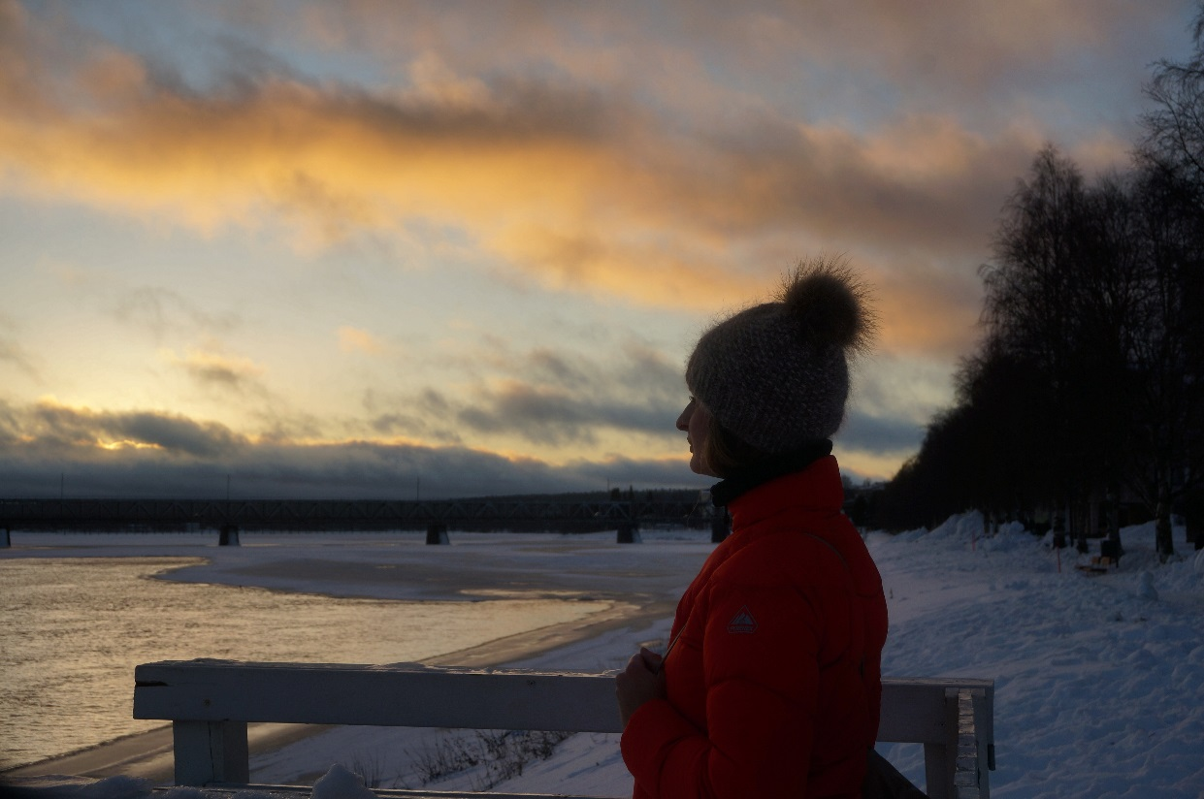
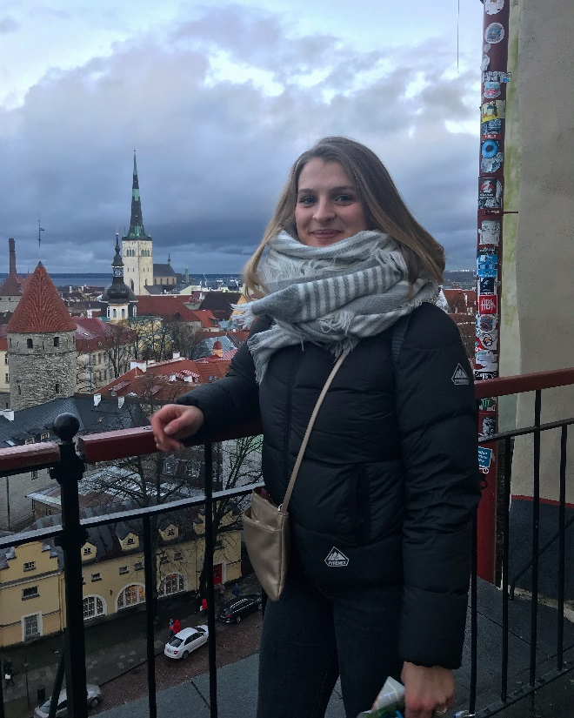
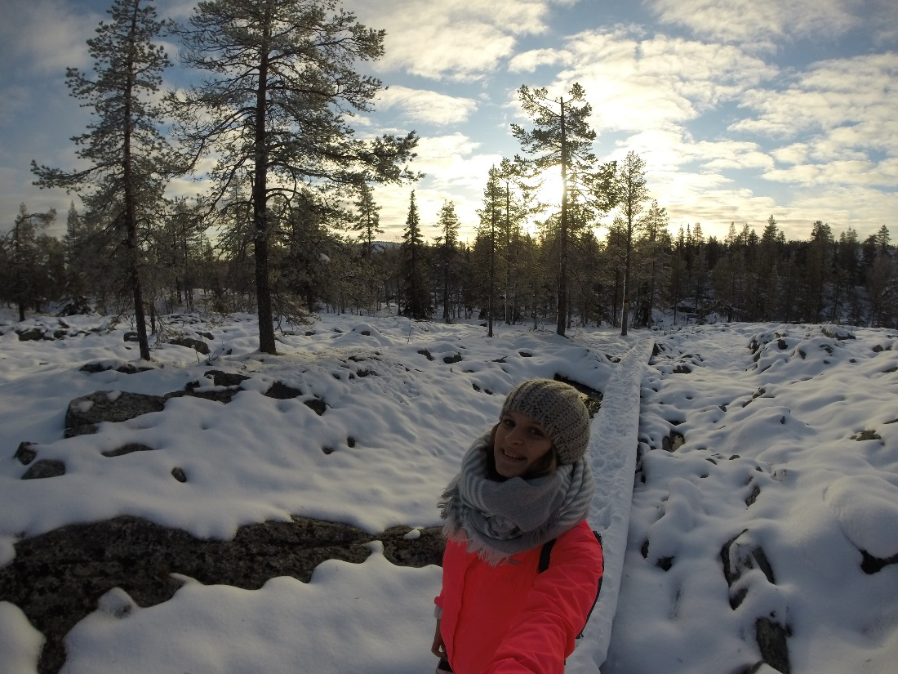
Maylis 19 ans – BTS MUC / promotion 2016 – 2017 / Irlande
J’ai fait mon stage de 6 mois dans une boutique de commerce de whisky, en Irlande. J’y ai beaucoup appris… et surtout cela m’a donné envie de repartir.
Je suis maintenant fille au pair en Finlande, pour une année.
Je passe un des plus beaux hivers possibles, j'adore le froid et la neige ! C'est merveilleux !!
L'expérience est belle et humaine.

Slide 6
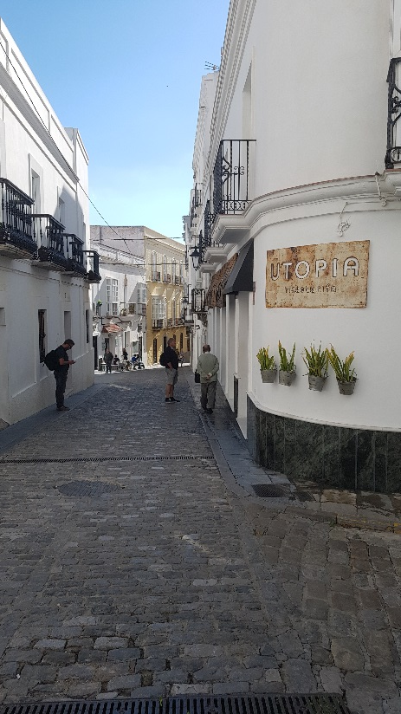
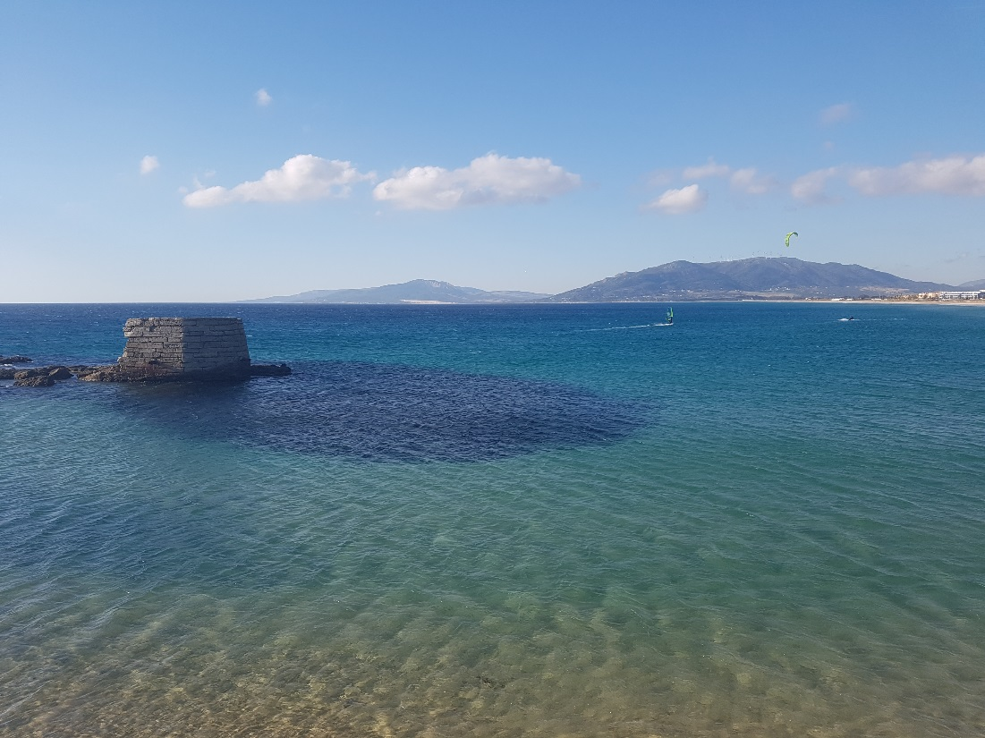
Morgane 23 ans – BTS Tourisme / promotion 2017 – 2018 / Espagne
Mon expérience à Tarifa se déroule à merveille, beaucoup de paysages paradisiaques, de rencontres, de sorties et de chansons.
Le travail est intéressant et les collègues absolument géniales ! Je fais beaucoup d'accueil et, depuis quelques semaines, je prends de plus en plus d'assurance.
La langue commence à bien rentrer également, je peux écouter attentivement sans faire répéter 3 fois la même chose à mon interlocuteur ce qui est une petite victoire personnelle !
Je ne peux pas vous faire part de mon expérience sans vous parler de ma coloc... Inma m´a accueillie le jour de mon arrivée, m´a présenté ses ami(e)s, son lieu de travail et continue de m’emmener dans ses bars et restaurants favoris. Je suis très reconnaissante pour tous ces moments que nous vivons !
Bref, vous l´aurez compris, mon aventure en Espagne se passe très bien et je vous encourage à partir ! Découvrir de nouveaux horizons en sortant de notre zone de confort... c´est angoissant, mais c´est une sensation unique que de découvrir qu´on peut être chez soi partout !

